Slide 1
Acquisition Rapide Multivoies
Client:
M.Pasquier (Polytech)
Tuteur technique:
M.Pasquier
Tutrice Industriel:
Mme Goi
P16A01 : Revue d’appel d’offre
Christopher Brière – Pierre Flodrops
Polytech Clermont-Ferrand – Génie Electrique : Projet Industriel 2016-2017

Slide 2
Plan
Contexte du projet
Cahier des charges
Solutions proposées
Gestion de projet

Slide 3
Contexte du projet
Observer l'évolution de plusieurs grandeurs physiques intervenant dans un moteur:
  6 tensions simples
  3 tensions de commande
  4 courants
  1 couple moteur
  1 vitesse de rotation
BUT DU PROJET
Permettre de valider une loi de commande appliquée sur un moteur

Slide 4
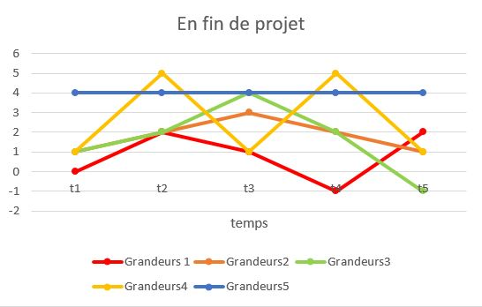
Cahier des charges
Projet
15 grandeurs physiques
(Tension, Courant, Vitesse, Puissance)
Utiliser les capteurs fournis par le client
Simultanéité des acquisitions
Période d’acquisition : 2us max
Précision des mesures : 2%
Prendre en compte un signal de trigger
Tracé de l’évolution temporelle

Slide 5
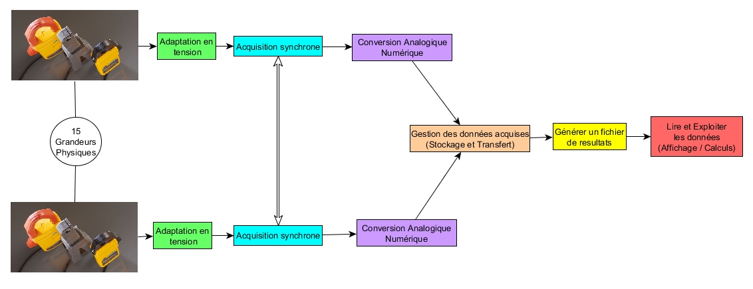
Synoptique

Slide 6
Solutions Techniques Envisagées

Slide 7
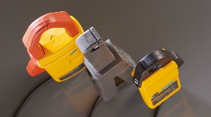
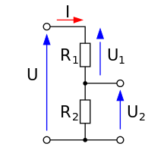
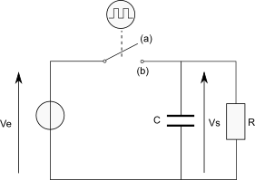
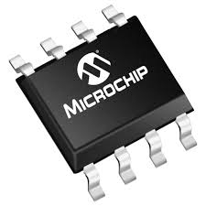
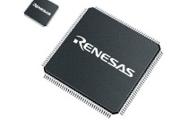
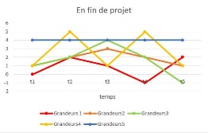

Solution 1:
Carte Fille
Adaptation en Tension
Acquisition Synchrone
Conversion
Analogique Numérique
Echantillonneur/Bloqueur
Microcontrôleur fils
Gestion des données acquises
(stockage et transfert)
Générer un fichier de résultat (fichier .txt)
Lire et exploiter les données (affichage et calcul)
Communication SPI
Communication USB on-the-go
Microcontrôleur père
Carte Mère

Slide 8
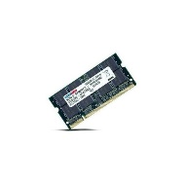
Solution 2:
Adaptation en Tension
Acquisition Synchrone
Conversion
Analogique Numérique
Carte Fille
Communication
SPI
Echantillonneur/Bloqueur
Microcontrôleur fils
Module mémoire
Gestion des données acquises
(stockage et transfert)
Générer un fichier de résultat (fichier .txt)
Lire et exploiter les données (affichage et calcul)
Communication SPI
Communication USB on-the-go
Microcontrôleur père
Carte Mère

Slide 9
Solution 3 :
Adaptation en Tension
Acquisition Synchrone
Conversion
Analogique Numérique
Carte Fille
Echantillonneur/Bloqueur
Microcontrôleur fils
Gestion des données acquises
(stockage et transfert)
Générer un fichier de résultat (fichier .txt)
Lire et exploiter les données (affichage et calcul)
Communication SPI
DMA
Buffer
Communication USB on-the-go
Microcontrôleur père
Carte Mère

Slide 10
Comparatif des solutions
Solution 1:
Solution 2:
Solution 3:
Problème de rapidité (conversion et transfert des données en moins de 2 us compromis)
Permet d’attendre la fin de conversion avant de transférer les données
Plus chère que la solution 1 car plus de matériel
Connaissances permettant de mettre en œuvre cette solution
Même problème que la solution 1
Permet de décharger le microcontrôleur père de certaines tâches
Problèmes quant au tri et à l’utilisation des données
A étudier

Slide 11
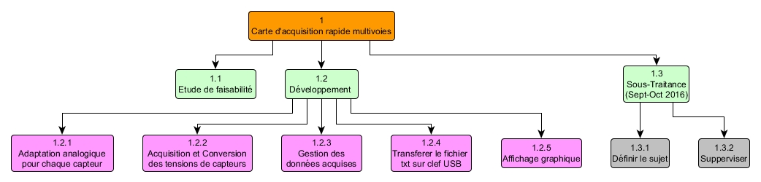
WBS

Slide 12
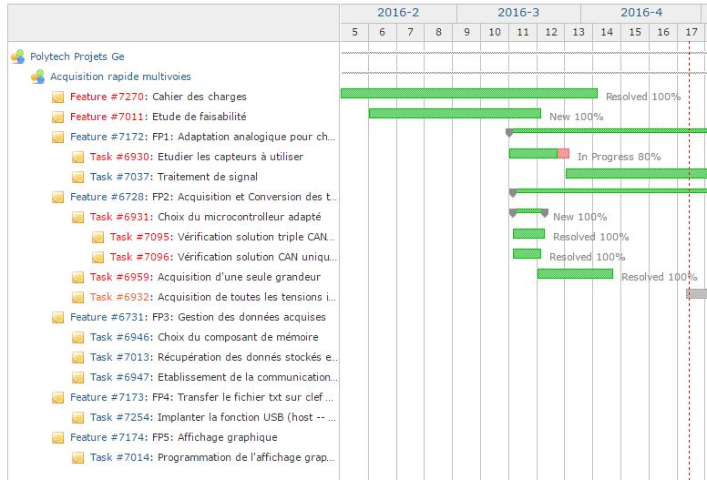
Gantt 4A

Slide 13
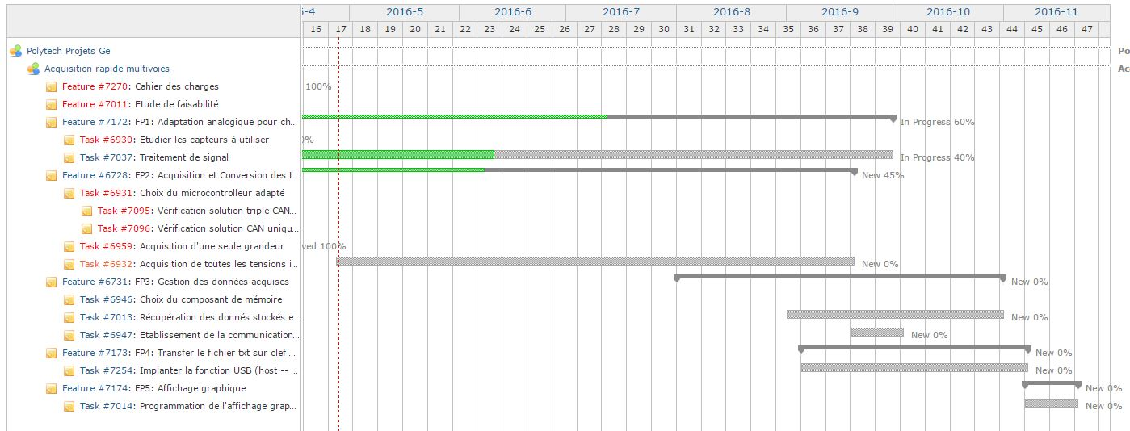
Gantt 5A

Slide 14
Acquisition Rapide Multivoie: Permettre l’observation de plusieurs grandeurs physiques
Schéma adaptation en tension terminé
Acquisition d’une grandeur sur PIC18F4550
Manque de recul quant au choix des microcontrôleurs à utiliser et de la solution à retenir
Projet
Problèmes rencontrés
Avancement
Rien à signaler
Commander les composants
Rien à signaler
Rien à signaler
Global
Approuver le montage d’adaptation en tension
Acquisition de plusieurs grandeurs en simultané
Sujet de sous-traitance défini
Revue de lancement: 21/09/2016
Matériel
Objectifs
Logiciel
Prochaine Revue
Planning

Slide 15
Merci de votre attention
Avez-vous des questions?

